Slide 1
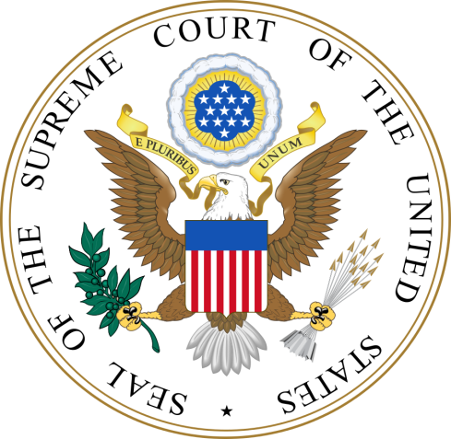
第9课
北美大陆上的新体制

Slide 2
看视频并结合教材39页，思考问题：
1.视频反映的是哪个国家的历史？
2.这个国家何时独立的？有什么标志性事件？
3.这个国家建立后实行了什么样的政体？
邦联制

Slide 3
一、松散的邦联制——新体制建立的背景
邦联：
邦联是若干独立国家为军事、外交或贸易等方面的利益组成的联合体。各成员国保有主权。最初美国革命者效仿瑞士的邦联。现在世界上最著名的邦联是欧盟，
最大的特点：松散
思考1：松散会带来什么问题？

Slide 4
所有这一切都需要强有力的中央政府
经济：
1.没有征税权，无法解决战争遗留的巨额公债；
2.没有统一的关税保护政策，给英国的商品倾销以可乘之机；
3.各州互设关卡，阻碍州际贸易。
政治：松散的状态，无法维持统治秩序的稳定。
外交：不能形成统一的声音。

Slide 5
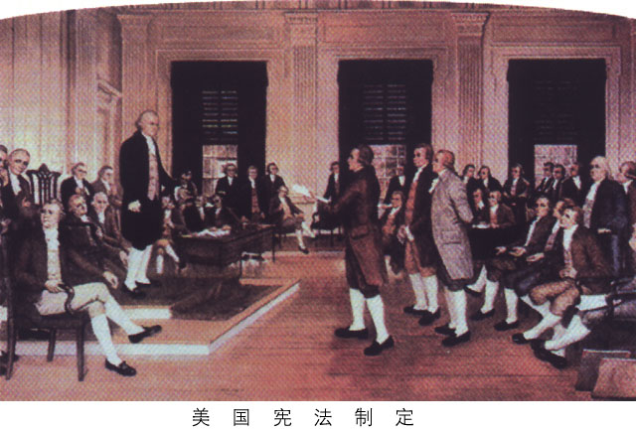
1787年费城制宪会议
阶级代表：
资产阶级和种植园奴隶主
1787年宪法
思考2：《1787年宪法》的制定还受到什么因素的影响？有哪些原则？

Slide 6
二、《1787年宪法》——新体制的确立
1.背景：
（1）美国独立，建立邦联制国家
（2）建国初面临的新问题
（3）理论来源：孟德斯鸠三权分立的学说
（4）历史借鉴：英国早已确立君主立宪制

Slide 7
（1）联邦制原则
2.原则：
材料一：建立一个体现独立主权的强有力的联邦政府（即中央政府），联邦政府拥有政治、经济、军事和外交大权，联邦政府高于各个州，是唯一的主权单位。
材料二：联邦宪法是全国最高的法律，任何州的宪法和法律都必须服从联邦宪法，不得与联邦宪法和法律相抵触
——《1787年宪法》
中央政府：联邦政府拥有国家主权，
联邦法律是全国最高法律
地方政府：州政府一定的自治权
阅读材料回答问题：1787年宪法对联邦政府的地位做了怎样的规定？联邦政府拥有哪些权力？这体现了什么原则？

Slide 8
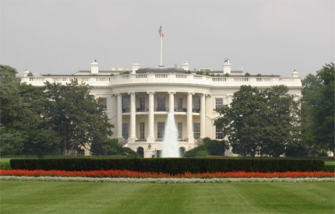
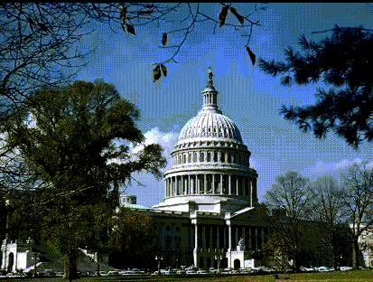
（2）分权制衡原则
总统
总统可否决国会通过的法律
总统任命联邦法官
国会可以三分之二多数通过
总统所否决的法律
行政
最高法院可宣布总统法令违宪
分权
制衡
总统任命的法官须经参议院确认
最高法院可宣布法律不合宪法
国会
立法
最高法院
司法

Slide 9
业务交流群
国 会
总 统
最高法院

Slide 11
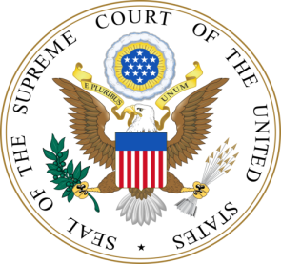

Slide 12
（3）人民主权原则
选举
任期
总统和国会议员都由 产生。实行 制。
 | 产生方式 | 任期 | 人数
总统 | 州选举团选举 | 4年 | 1
参议员 | 州议会选举 | 6年 | 每州2名
众议员 | 选民直接选举 | 2年 | 根据各州人口按比例选出

Slide 13
3.评价
（1）意义（积极）：
① 地位与性质：
$②$ 对政治：
③ 对经济：
近代世界第一部资产阶级成文宪法
使美国成为一个联邦制的总统制共和国
促进美国社会经济的发展
（2）局限（消极）：
① 留下了种族歧视的烙印，没有真正解决人权问题，如承认黑人奴隶制，妇女无选举权。
② 各州权利过大，为地方对抗中央提供可能，为内战埋下伏笔。
州权主义

Slide 14
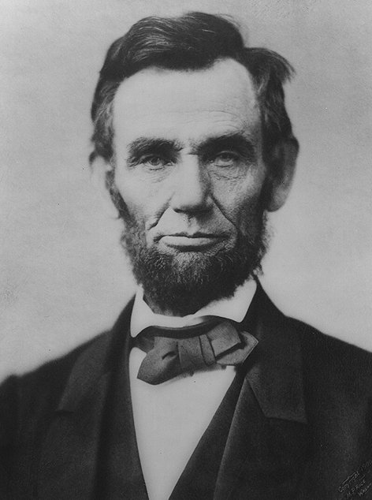
三、美国内战（1861-1865年）——新体制的发展
1.原因：州权主义活跃
2.时间：1861-1865年
北方VS南方
3.结果：北方胜利
思考3：为什么是北方取得胜利？
《黑人奴隶宣言》
亚伯拉罕·林肯

Slide 15
在合众国境内或属合众国管辖的任何地方，不准有奴隶制或强制劳役存在，惟用于业经定罪的罪犯作为惩罚者不在此限。
——宪法修正案第13条[1865年批准生效]
在合众国出生或归化于合众国并受合众国管辖的人，均为合众国和他所居住的州的公民。任何一州均不得制定或实施限制合众国公民的特权或豁免的法律；无论何州未经正当法律程序均不得剥夺任何人的生命、自由或财产。
——宪法修正案第14条[1868年批准生效]
废除了奴隶制
联邦制的总统制共和制得到了发展。
肯定了联邦法律的至上性

Slide 16
四、两党制——新体制的完善
1828年
民主党 成立
共和党 成立
1854年

Slide 17
民主党：种植园奴隶主
共和党：工业资产阶级和西部农场主
历史传统
19世纪中
两
党
民主党：多数妇女、少数民族、低收入阶层和老年人
共和党：男人、白人、高收入阶层和年轻人
基础群众
现在

Slide 18
民主党 VS 共和党
希拉里 VS 特朗普

Slide 19
两党制对美国政治的影响
（1）意义：
两党制互相监督，从而可以在一定程度上限制当权的政党滥用权力。
分权制衡体制的重要组成部分
（2）局限：
美国的政治选举都受两党的操控，体现 了其本质上两党制下的两党都是资产阶级的 统治工具。

Slide 20
项目 | 美国总统制 | 英国君主立宪制
国家元首是谁
国家元首的产生方式
国家元首有无任期
国家元首有无实权
政府首脑是谁
政府如何产生
国家权力中心是谁
总统
国王
选民选举
世袭
任期制
终身制
有
无
总统
首相
总统任命
议会产生
总统
议会

Slide 21
课后作业
1.美国国家运行是如何体现“分权制衡”原则的？
2.默写“《1787年宪法》的评价”。

Slide 22
谢谢

Slide 23
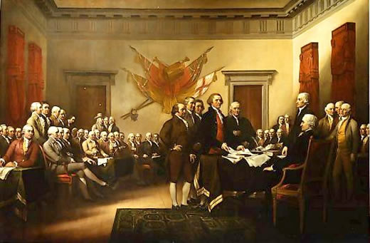
1776年，发表《独立宣言》，美利坚合众国诞生
the United States of America

Slide 24
在合众国境内受合众国管辖的任何地方，奴隶制和强制劳役都不得存在……
——《美利坚合众国宪法》第十三条修正案(1865年）
合众国公民的选举权不得因种族、肤色而被合众国或任何一州加以拒绝或限制。
——《美利坚合众国宪法》第十五条修正案(1870年)
合众国公民的选举权，不得因性别而被合众国或任何一州加以拒绝或限制。 ——《美利坚合众国宪法》第十九条修正案(1920年)
1865年之前，保留了黑人奴隶制
1870年之前，黑人、印第安人是没有选举权的
1920年之前，妇女是没有选举权的

